Slide 1
CG-Project_ CG-Subjective-Cognitive-Decline-Brain
Data
data: ALFF、FC
Label(scores) : MOCA、AD8
Using R-boruta
Regression:
models: XGB、LGBM、MLPR
Data : R-boruta feature selection results
ALFF(var、mean、 var + mean)
FC (var、mean、 var + mean)
from XGB、LGBM、MPLR
Feature_selection
Regression
SHAP_summary
Cluster

Slide 2
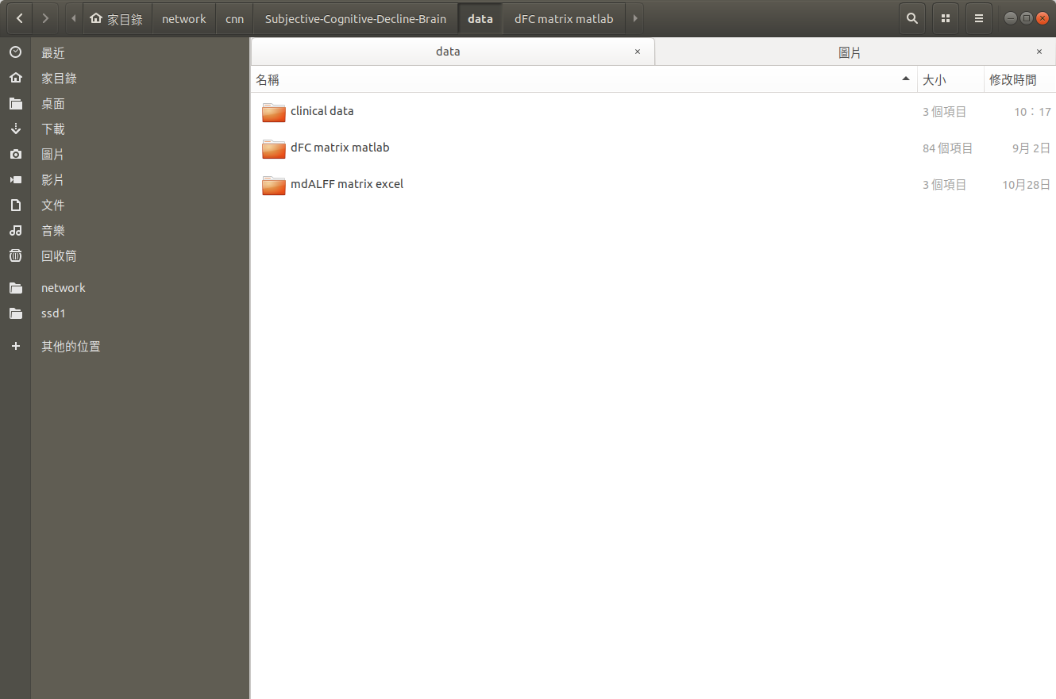
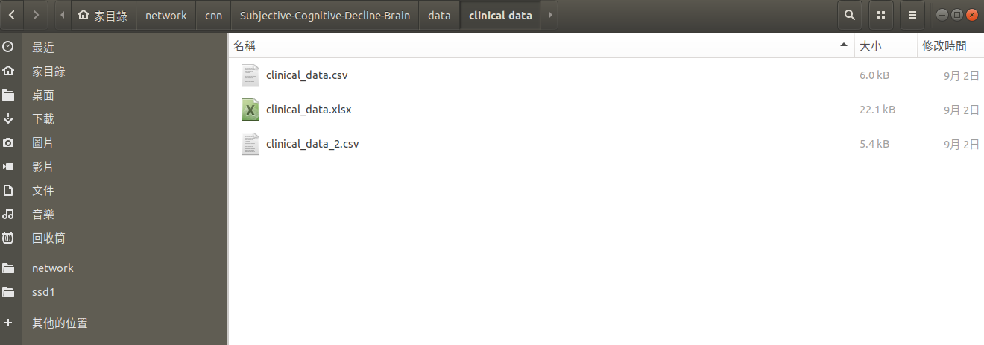
clinical data
各病人的AD8 & MOCA 原始數據
其中C0018 資料有問題，所以剔除 (85->84)
使用 clinical_data_2.csv

Slide 3
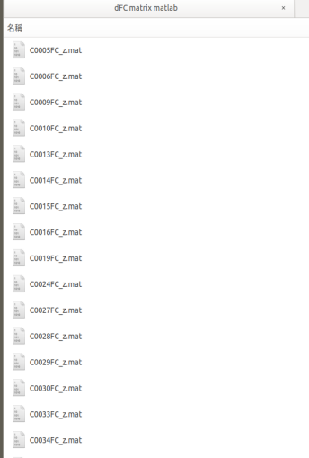
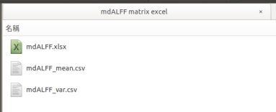
ALFF & FC raw data
ALFF 原始資料
FC 原始資料

Slide 4
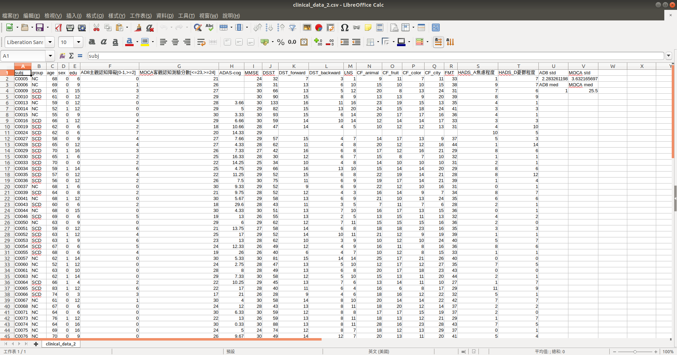
clinical data

Slide 5
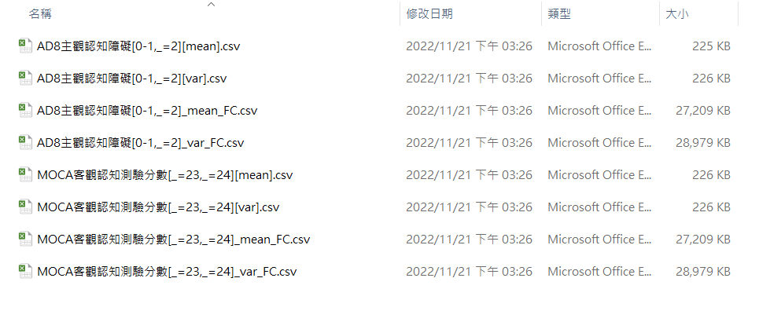
R_pyboruta_dataset (result)
ALFF + ALL_FC (44850)

Slide 6
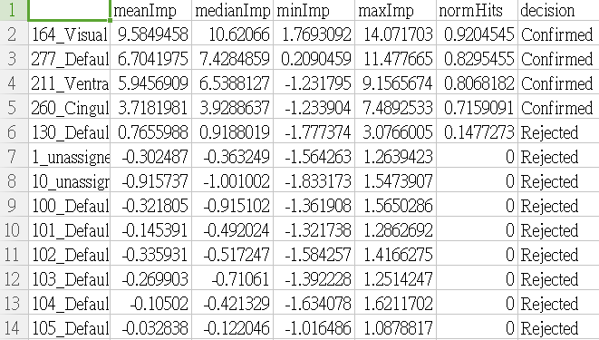
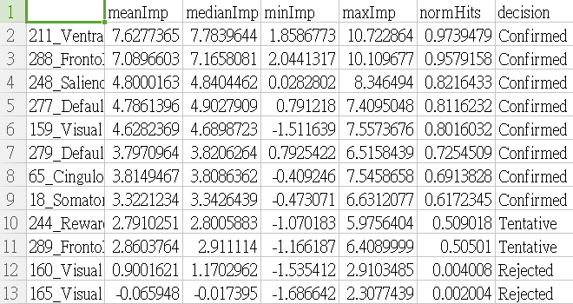
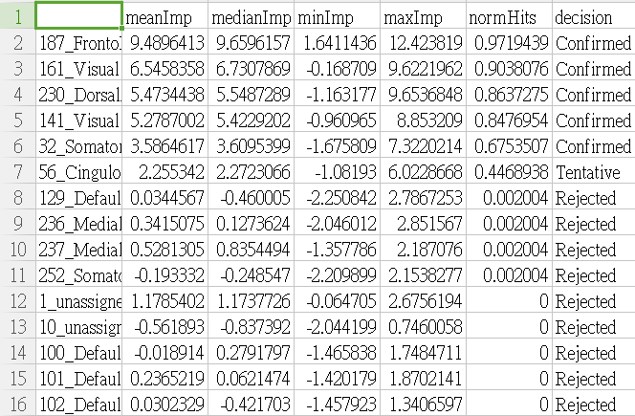
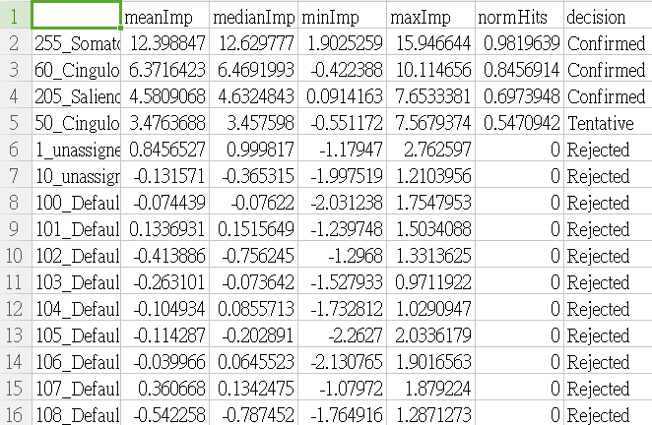
R_pyboruta_dataset (result)
ALFF_var_AD8
ALFF_mean_AD8
ALFF_var_MOCA
ALFF_mean_MOCA

Slide 7
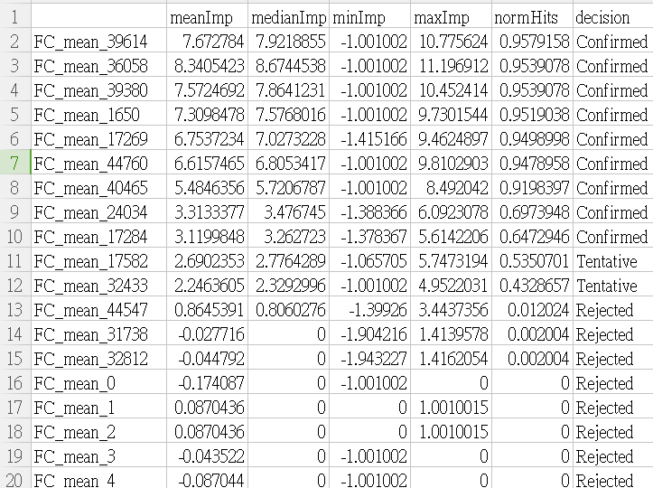
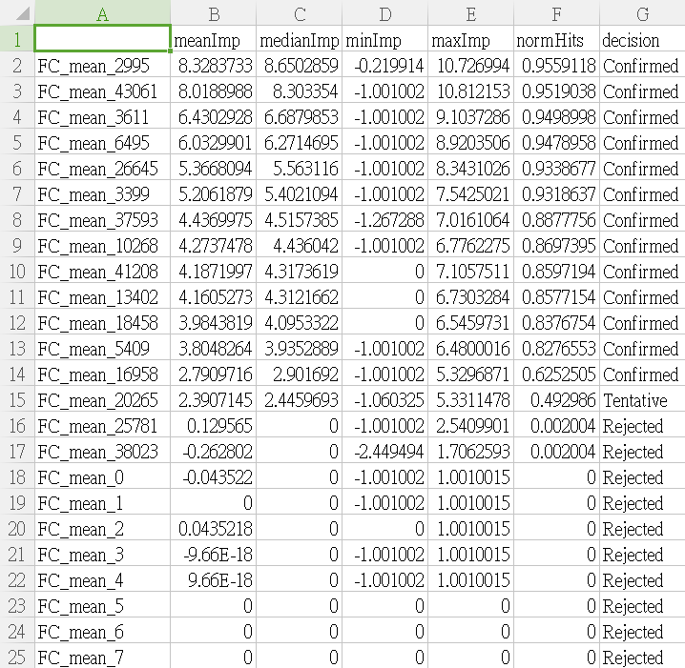
R_pyboruta_dataset (result)
FC_mean_AD8
FC_mean_MOCA

Slide 8
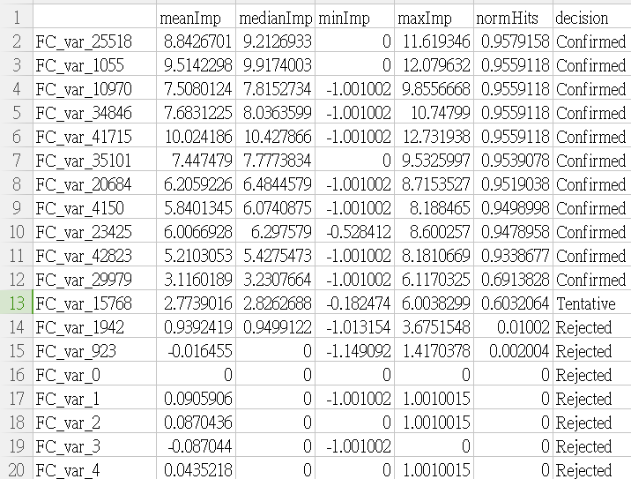
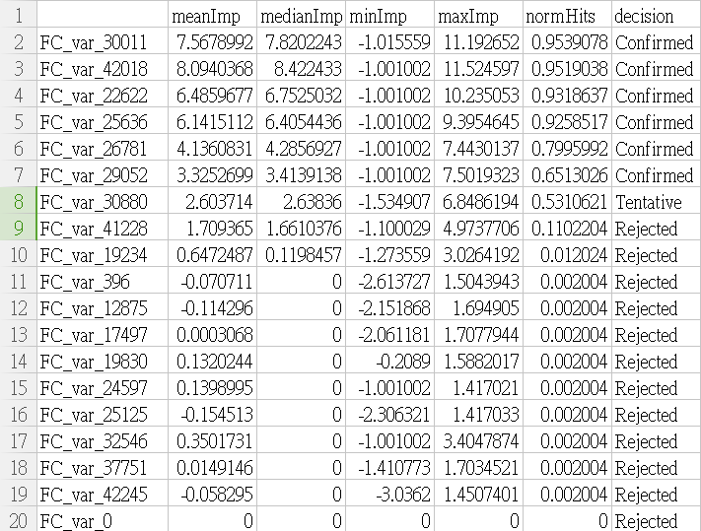
R_pyboruta_dataset (result)
FC_var_AD8
FC_var_MOCA

Slide 9
Model performance: ALFF
Goal: MAPE < 10%
ALFF_mean (AD8 & MOCA) _new
ALFF_var (AD8 & MOCA) _new
ALFF_mean + var (AD8 & MOCA) _new

Slide 10
Model performance: FC
Goal: MAPE < 10%
FC_mean (AD8 & MOCA) _new
FC_var (AD8 & MOCA) _new
FC_mean + var (AD8 & MOCA) _new

Slide 11
Model performance
5次cross_validate的最小值 - 5次cross_validate的最大值(5次cross_validate的平均值)

Slide 12
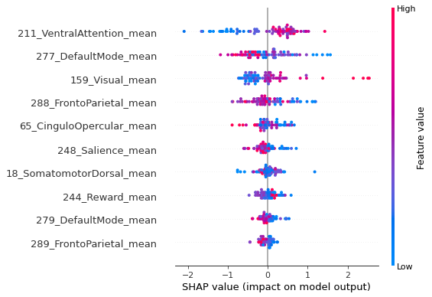
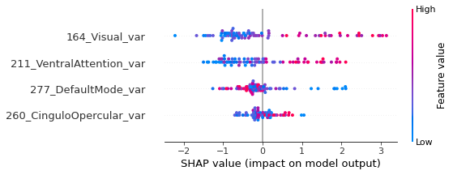
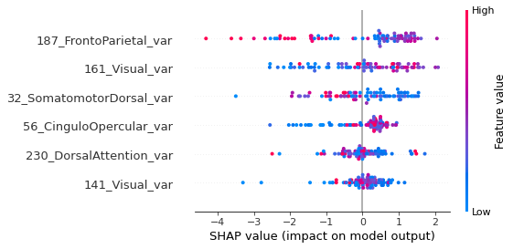
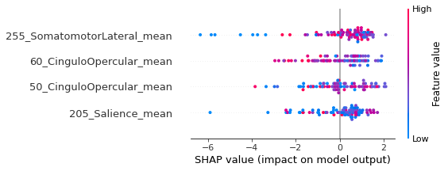
ALFF-mean-AD8
XGBRegressor
ALFF-var-AD8
ALFF-var-MOCA
ALFF-mean-MOCA

Slide 13
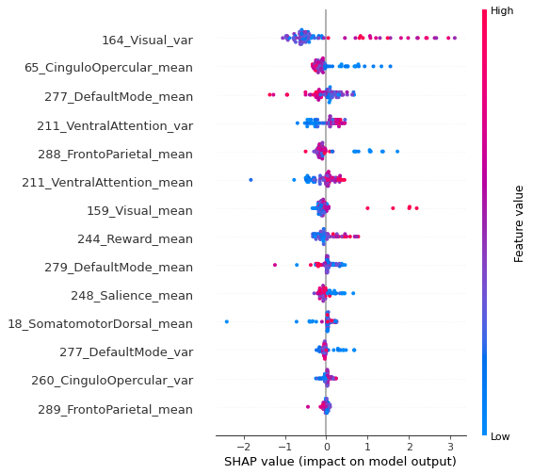
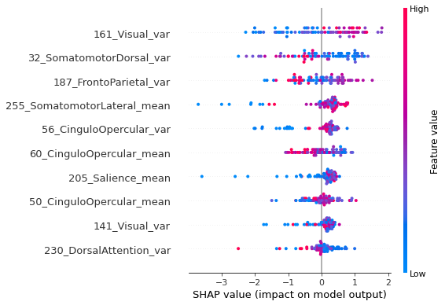
ALFF-mean+var-AD8
XGBRegressor
ALFF-mean+var-MOCA

Slide 14
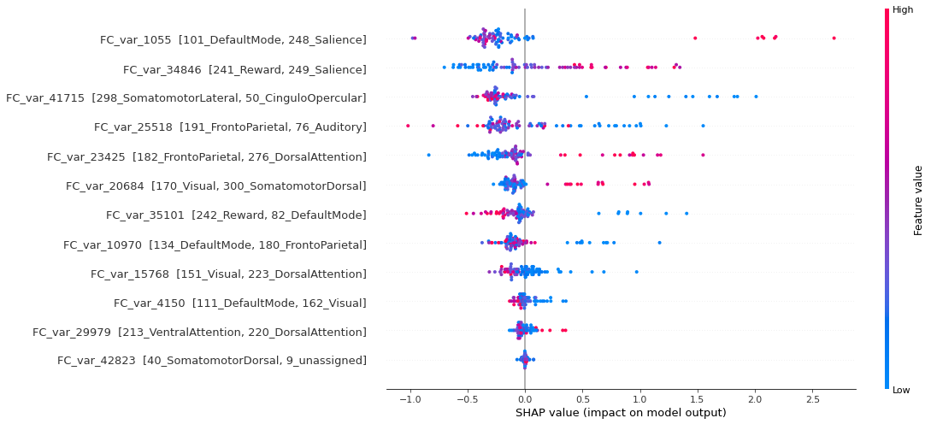
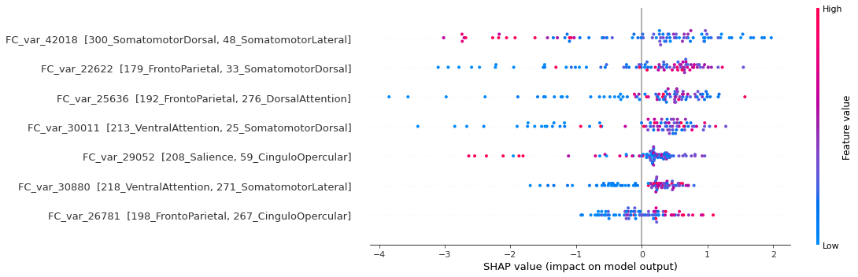
XGBRegressor
FC-var-AD8
FC-var-MOCA

Slide 15
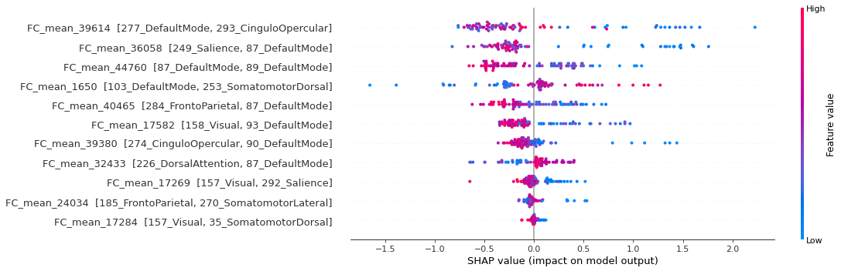
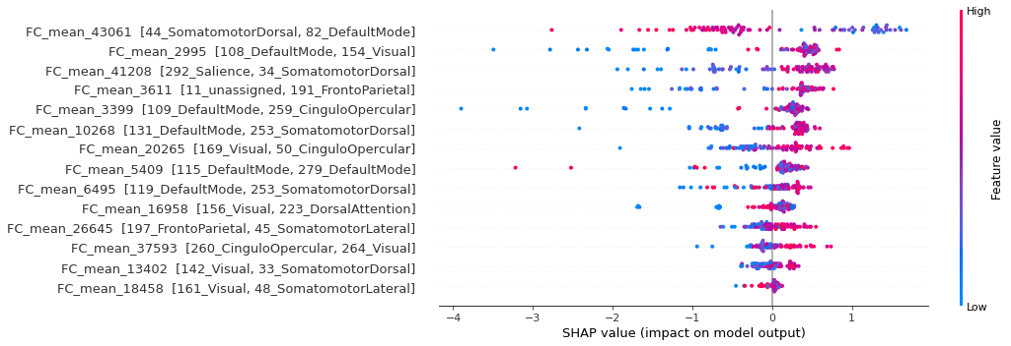
XGBRegressor
FC-mean-AD8
FC-mean-MOCA

Slide 16
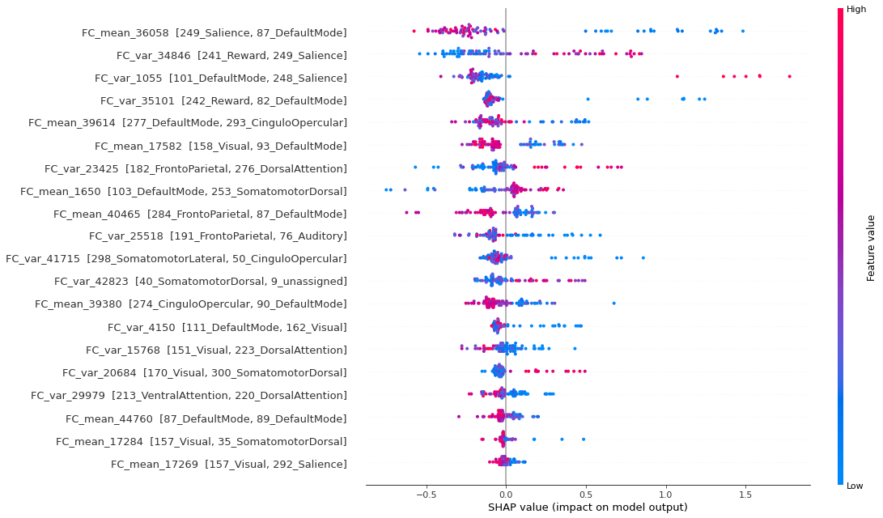
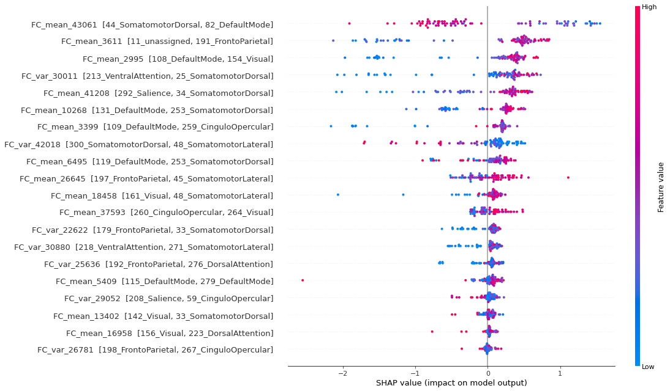
XGBRegressor
FC-mean+var-AD8
FC-mean+var-MOCA

Slide 17
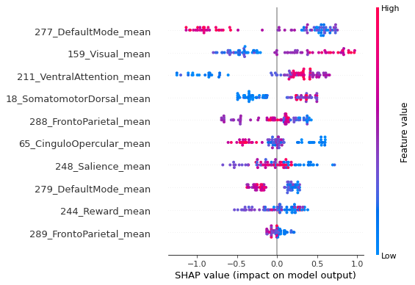
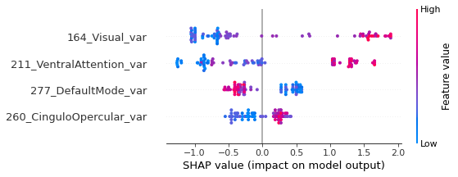
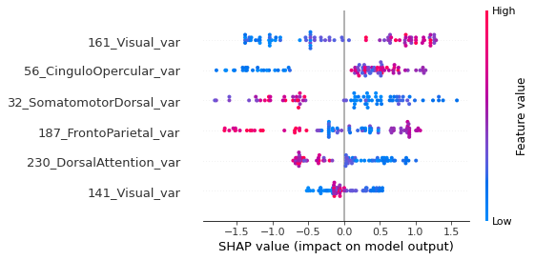
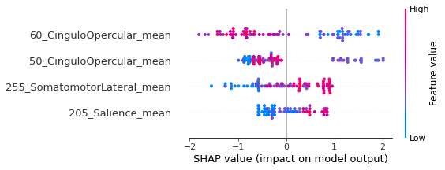
ALFF-mean-AD8
LGBMRegressor
ALFF-var-AD8
ALFF-var-MOCA
ALFF-mean-MOCA

Slide 18
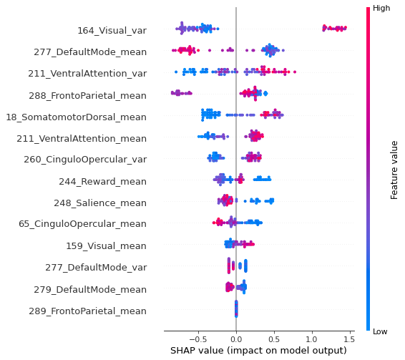
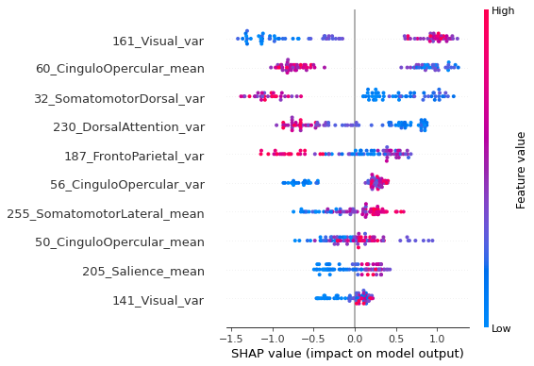
ALFF-mean+var-AD8
LGBMRegressor
ALFF-mean+var-MOCA

Slide 19
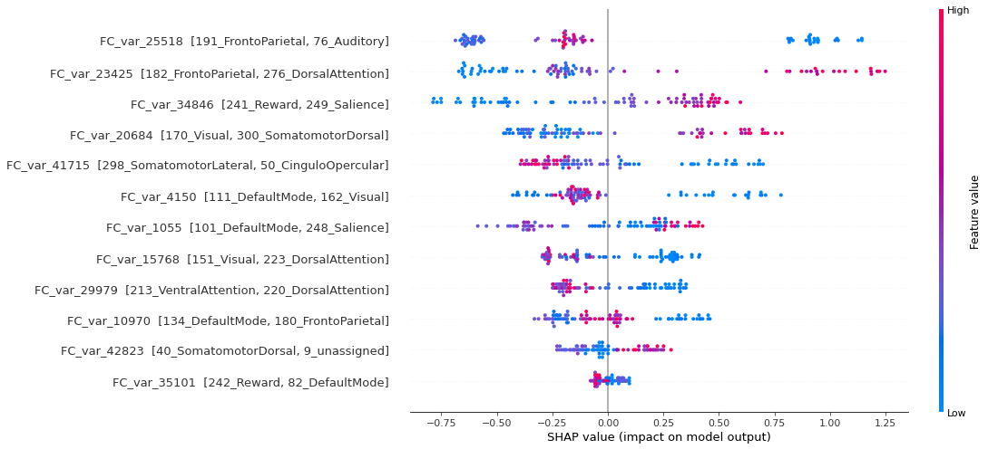
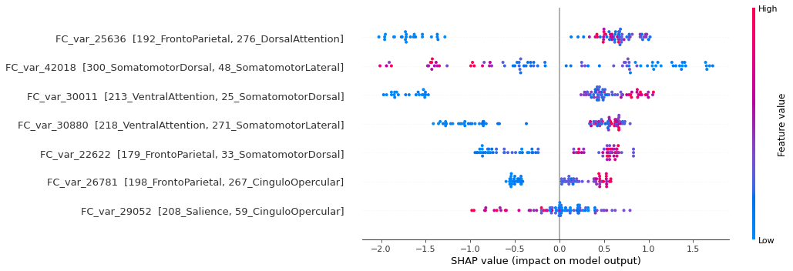
LGBMRegressor
FC-var-AD8
FC-var-MOCA

Slide 20
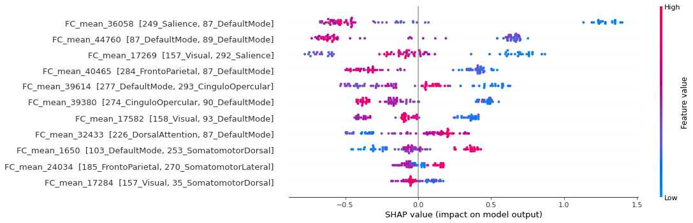
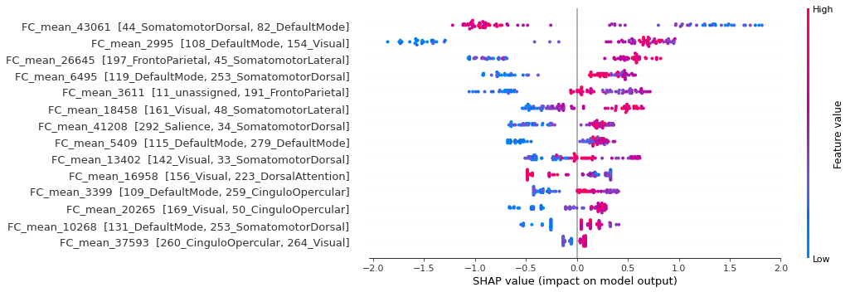
LGBMRegressor
FC-mean-AD8
FC-mean-MOCA

Slide 21
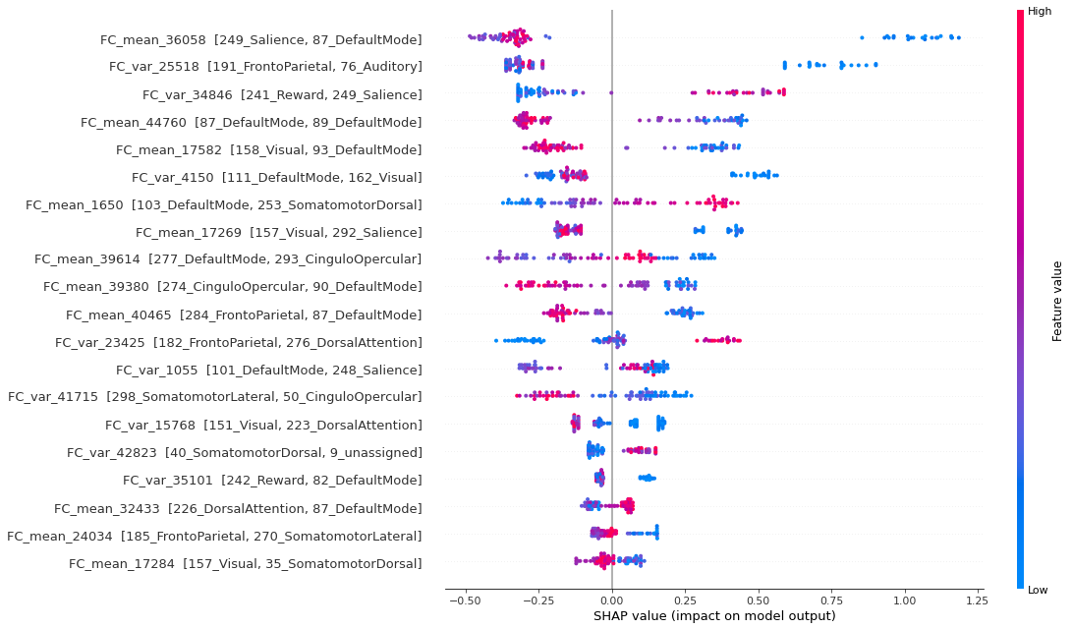
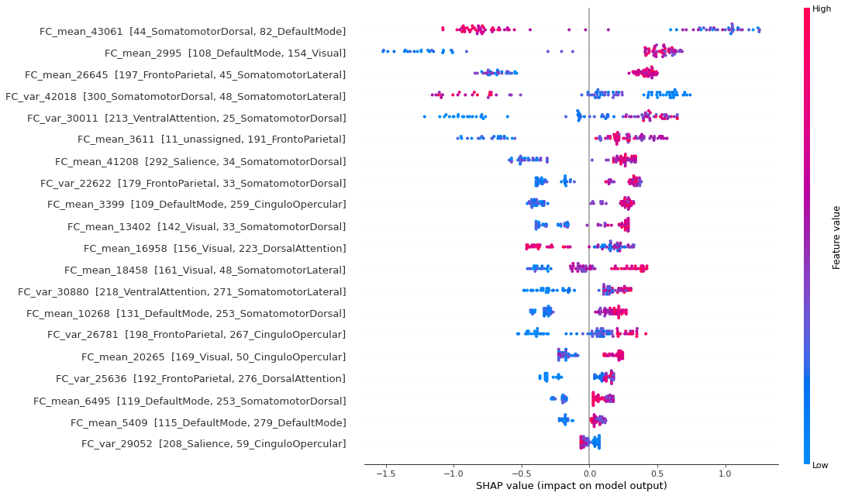
LGBMRegressor
FC-mean+var-AD8
FC-mean+var-MOCA

Slide 22
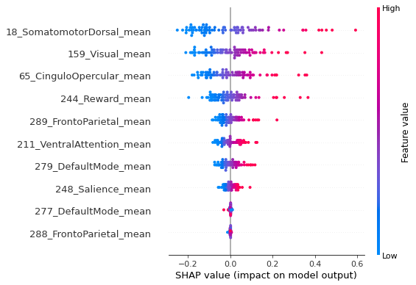
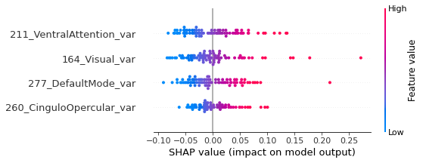
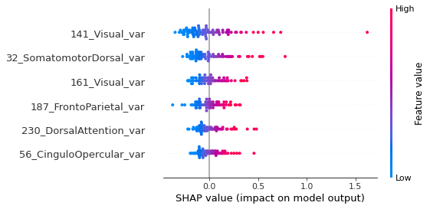
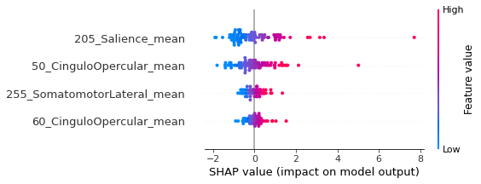
ALFF-mean-AD8
MLPRegressor
ALFF-var-AD8
ALFF-var-MOCA
ALFF-mean-MOCA

Slide 23
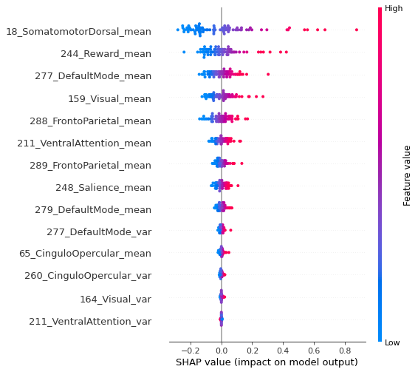
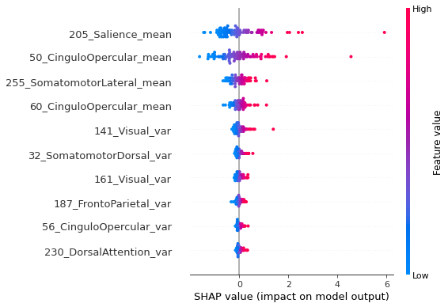
ALFF-mean+var-AD8
MLPRegressor
ALFF-mean+var-MOCA

Slide 24
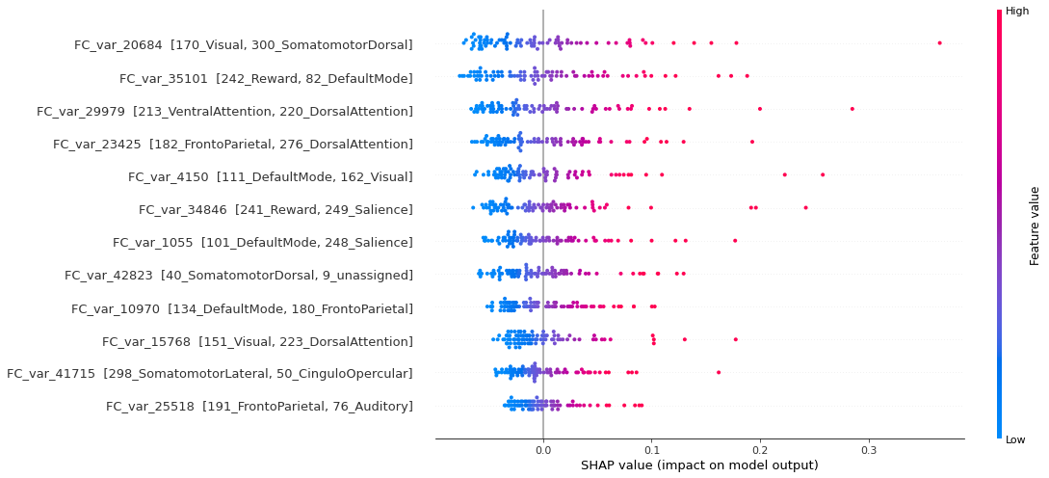
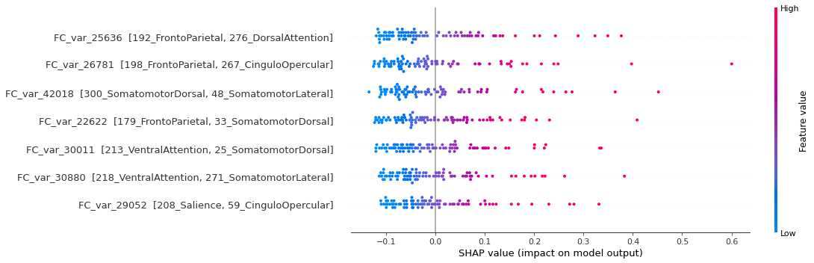
MLPRegressor
FC-var-AD8
FC-var-MOCA

Slide 25
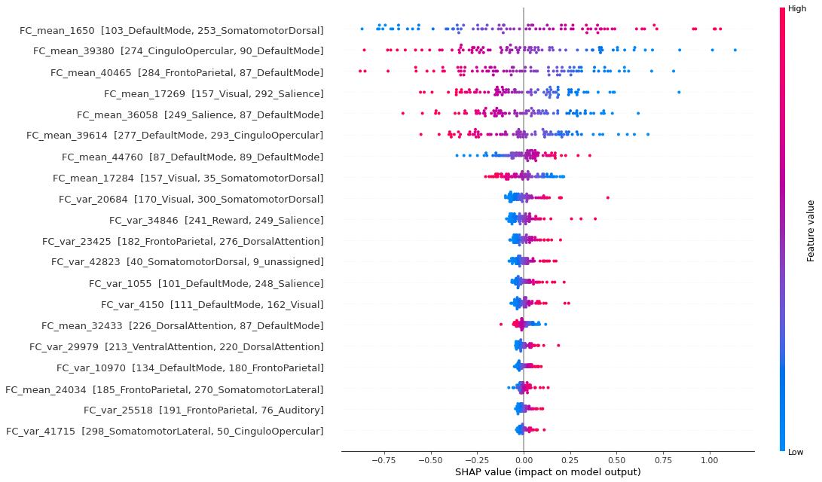
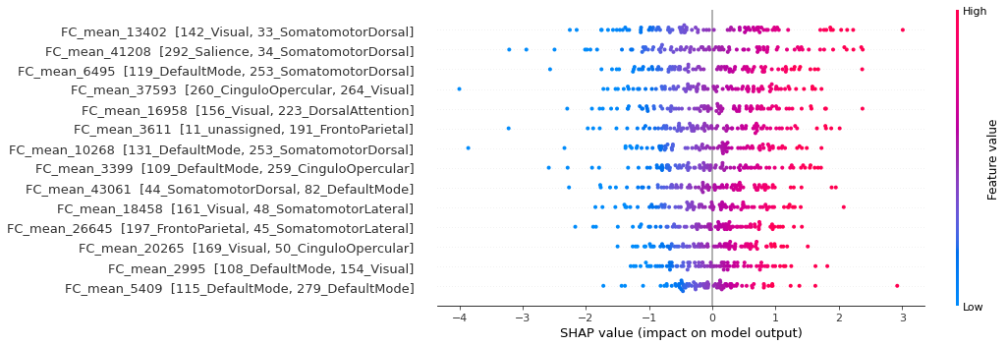
MLPRegressor
FC-mean-AD8
FC-mean-MOCA

Slide 26
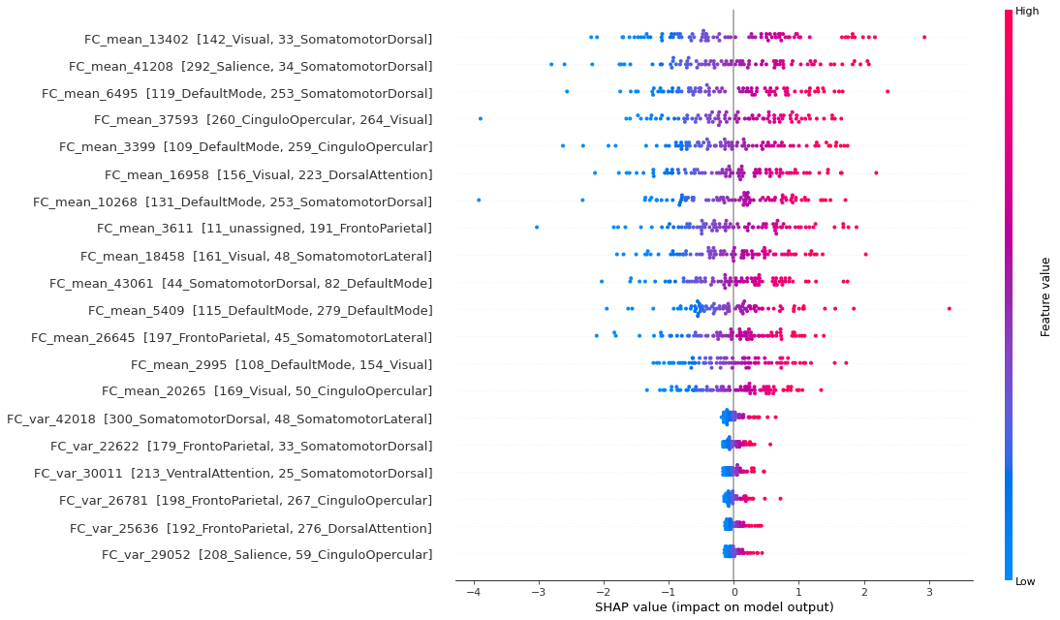
MLPRegressor
FC-mean+var-AD8
FC-mean+var-MOCA

Slide 27
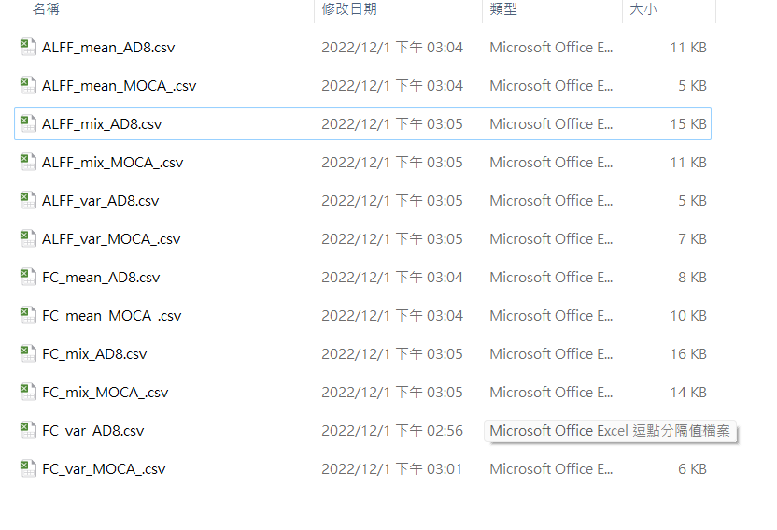
Data for cluster

Slide 28


shap_values
LGBM & XGB shap_values

Slide 29
R-boruta select mix(var+mean) data

Slide 30

data concat (ALFF & FC)

Slide 31

R_boruta_select_FC_MOCA_Mix
var、mean 分開select | var、mean 合在一起select
20 | 10

Slide 32

R_boruta_select_FC_AD8_Mix
var、mean 分開select | var、mean 合在一起select
20 | 16

Slide 33


R_boruta_select_ALFF_MOCA_mix
var、mean 分開select | var、mean 合在一起select
10 | 5
R_boruta_select_ALFF_AD8_mix
var、mean 分開select | var、mean 合在一起select
14 | 10

Slide 34

shap_FC_mix_MOCA_XGB
合在一起 select
分開 select

Slide 35

shap_FC_mix_AD8_XGB

Slide 36

shap_ALFF_mix_MOCA_XGB

Slide 37

shap_ALFF_mix_AD8_XGB

Slide 38

shap_FC_mix_MOCA_LGBM

Slide 39

shap_FC_mix_AD8_LGBM

Slide 40

shap_ALFF_mix_MOCA_LGBM

Slide 41

shap_ALFF_mix_AD8_LGBM

Slide 42
model performance

Slide 43

ALFF_mix (AD8 & MOCA) _new
合併select
分開select

Slide 44

FC_mix (AD8 & MOCA) _new
合併select
分開select

Slide 45

data for cluster

Slide 46
20230202
ALFF AD8 mix(first) data

Slide 47

ALFF_AD8_mix(first)

Slide 48

ALFF var mean重新 concat、reload
FC也重新concat、reload

Slide 49




ALFF AD8
ALFF MOCA
FC MOCA
FC AD8

Slide 50


SGD data

Slide 51

SGD data

Slide 52
SCD
是否使用模型最佳參數 ?
mae、mse、mape 的值是否為百分比?

Slide 53

Regression_Feature_Selection

Slide 54


sklearn.metrics mape
MOCA 的mape 會比 AD8 來的好的原因可能是因為MOCA的分數比較大(0-30)，AD8(0-8)

Slide 55




sklearn.metrics mae
sklearn.metrics mse

Slide 56




sklearn.metrics R2

Slide 57


sklearn.metrics rmse (mse)
False : rmse
True : mse

Slide 58


ALFF_mix (AD8 & MOCA) _new
FC_mix (AD8 & MOCA) _new

Slide 59
SCD
clinical data
R_boruta
挑選最佳參數
顯示交叉驗證的結果(為了選擇模型)
Gridsearch+cv
使用最佳參數的模型進行訓練(ALL trainig data)
生成shap圖
生成shap values
Model training
Cluster

Slide 60
Gridsearch
上次問題
1. label 有沒有+1對其他指標有沒有影響?
2. K-fold 5 跟 10 的結果如何?
3. K-fold shuffle 有沒有影響?
目前參數: label+=1, k=5, shuffle=False

Slide 61



label (k=5 ,shuffle = False)
label (k=5 ,shuffle = False)
label += 1 (k=5 ,shuffle = False)
label += 1 (k=5 ,shuffle = False)
FC_MIX

Slide 62

label (k=5 ,shuffle = False)
label += 1 (k=5 ,shuffle = False)
ALFF_MIX

Slide 63
label += 1 (k=5 ,shuffle = False)
label += 1 (k=10 ,shuffle = False)
FC_MIX

Slide 64
Gridsearch 部分程式碼 (Regression_Feature_Selection.ipynb)
目的: 提供一個依據來選擇 MLPR、XGBR、LGBMR 哪個模型較優
程式碼重點流程:
1.Run Gridsearch (從給定的不同參數中，選出最佳的模型參數)
2. 選出的結果存起來
3.使用選出的參數組合做交叉驗證(為了比較出 MLPR、XGBR、LGBMR 哪個模型較優)
補:
同一種模型中的5次交叉驗證參數皆一致(都是使用選出的最佳參數)
5次中較好的結果只代表說此次模型剛好都答對，應該要看5次的平均值比較適合
如果覺得有必要連同5次的權重都考慮進去的話
1.再找看看Gridsearch有沒有提供方法
2.手動(各別儲存一個模型)

Slide 65

Q: 表格是否改成只放平均，Range的部分拿掉?

Slide 66

Regression_Feature_Selection.ipynb (main code)
上半部是 Grid = False的條件式，所以沒有截圖
這部分主要是Print

Slide 67

Regression_Feature_Selection.ipynb (main code)
62-63 : 不同指標
64-67: 執行GridsearchCV 去找最佳參數
70-71: 儲存最佳參數
75-77: 執行交叉驗證
79-83: 不同指標交叉驗證的結果顯示

Slide 68
Model_shap_summary.ipynb
目的: 跑shap、shap values
程式碼重點流程:
1.模型訓練 (100 % data)
2. shap 圖
3. shap values

Slide 69
4 : AD8 or MOCA
6-8: model
11: label
31-37: model training

Slide 70
shap
shap values

Slide 71
model metrics (給怡凱 shap values 的模型)
FC_MOCA

Slide 72
20230316
update(ALFF/FC 合併)

Slide 73
ALFF_AD8_mean(300)
ALFF_AD8_var(300)
FC_AD8_mean(44850)
FC_AD8_var(44850)
R-boruta
Total: 90300
AD8
ALFF_MOCA_mean(300)
ALFF_MOCA_var(300)
FC_MOCA_mean(44850)
FC_MOCA_var(44850)
R-boruta
Total: 90300
MOCA
ALFF_AD8_mean
ALFF_AD8_var
ALFF_AD8_cv
FC_AD8_mean
FC_AD8_var
FC_AD8_cv
R-boruta
AD8
Total: 135450
ALFF_MOCA_mean
ALFF_MOCA_var
ALFF_MOCA_cv
FC_MOCA_mean
FC_MOCA_var
FC_MOCA_cv
R-boruta
Total: 135450
MOCA

Slide 74

ALFF(mean & var) + FC(mean & var)

Slide 75

AD8
FC(mean & var)
ALFF(mean & var) + FC(mean & var)
ALFF(mean & var)

Slide 76

MOCA
ALFF(mean & var)
ALFF(mean & var) + FC(mean & var)
FC(mean & var)

Slide 77

ALFF(mean & var) + FC(mean & var)

Slide 78

AD8
FC(mean & var)
ALFF(mean & var) + FC(mean & var)
ALFF(mean & var)

Slide 79

MOCA
ALFF(mean & var)
ALFF(mean & var &cv)
FC(mean & var &cv)
FC(mean & var)

Slide 80
20230322
update(ALFF/FC 分開)

Slide 81

ALFF_AD8(mean+var+cv)
Total | cv
18 | 8
ALFF_AD8(mean+var)

Slide 82

ALFF_MOCA(mean+var+cv)
Total | cv
10 | 4
ALFF_MOCA(mean+var)

Slide 83

FC_AD8(mean+var+cv)
Total | cv
16 | 4
FC_AD8(mean+var)

Slide 84

FC_MOCA(mean+var+cv)
Total | cv
15 | 3
FC_MOCA(mean+var)

Slide 85


Model performance
ALFF(mean+var+cv)
ALFF(mean+var)

Slide 86


Model performance
FC(mean+var+cv)
FC(mean+var)

Slide 87


ALFF_ (mean + var + cv) _AD8
ALFF_ (mean + var ) _AD8

Slide 88


ALFF_ (mean + var + cv) _MOCA
ALFF_ (mean + var ) _MOCA

Slide 89


FC_ (mean + var + cv) _AD8
FC_ (mean + var ) _AD8

Slide 90


FC_ (mean + var + cv) _MOCA
FC_ (mean + var ) _MOCA

Slide 91
20230328

Slide 92
SCD (MLPR mse 異常)_新增其他的參數
新增 activation 、solver、learning_rate
選出來的參數結果沒變

Slide 93

SCD (MLPR mse 異常)_FC values 標準化
標準化結果
沒有標準化結果

